Slide 1

Grundlagen der Finanzpolitik
Multiplikator:in
Anlass/Veranstaltung/Ort
Datum

Slide 2
Bedienungsanleitung
Blaue Folien zeigen den Start eines neuen Moduls an.
Oben links auf einer Folie findest du jeweils in orange die Information, um welche Methodenoption es sich handelt. Lösche diese Information vor deinem Workshop!
Auch optionale Textteile/Gliederungspunkte sind auf den Folien orange gefärbt. Lösche diese oder färbe sie blau ein!
Der Aufbau dieser Folien folgt dem Handbuch: erst die Durchführungsfolien, dann die Sprechpunkte. Passe die Reihenfolge nach Bedarf an!
Auf notwendige eigene Anpassungen weisen wir dich in den Notizen hin.
Notes:
Diese Slide ist nicht für die TN gedacht, sondern nur für dich. Lösche sie vor deinem Workshop aus der Präsentation.

Slide 3

1. Begrüßung

Slide 4

Workshopregeln
Bringt euch ein und stellt Fragen.
Stellt eure Handys und Laptops stumm.
Achtet auf einen respektvollen Umgang – der Workshop soll allen Spaß machen.
Notes:
Diese Slide kannst du ausblenden oder nach deinen Wünschen anpassen.

Slide 5
2. Kennenlernen

Slide 6

Methodenoption 1 von 2: Stille Reflexionsphase + Plenum
Vorstellungsrunde
Wie heißt du? Was sind deine Pronomen?
Optionales weiteres Merkmal
Was verbindest/assoziierst du mit Finanzpolitik?
Schreibt eure Assoziationen zur dritten Frage auf eine Moderationskarte.
Notes:
Passe hier die zweite Frage an und spezifiziere sie.

Slide 7
Methodenoption 2 von 2: Aufstellungsspiel
Aufstellungsspiel
Jede Ecke im Raum steht für eine Antwortoption.
Verteilt euch entsprechend eurer Antworten im Raum.
Notes:
Die genauen Fragen kannst du eigenständig je nach Themenschwerpunkt, Kontext oder aktueller politischer Lage auswählen. Lösche überflüssige Folien.

Slide 8
Methodenoption 2 von 2: Aufstellungsspiel
Aufstellungsspiel
Stellt euch (ohne zu reden) alphabetisch anhand eurer Vornamen auf.
Notes:
Die genauen Fragen kannst du eigenständig je nach Themenschwerpunkt, Kontext oder aktueller politischer Lage auswählen. Lösche überflüssige Folien vorab.

Slide 9
Methodenoption 2 von 2: Aufstellungsspiel
Aufstellungsspiel
Stellt euch nun vor, der Raum wäre eine Landkarte und positioniert euch dann (ohne zu reden) an der Stelle, die folgendem entspricht:
euer Herkunftsregion
der Region, aus der ihr angereist seid
dem Ort, an dem ihr gerne einmal leben möchtet
Notes:
Die genauen Fragen kannst du eigenständig je nach Themenschwerpunkt, Kontext oder aktueller politischer Lage auswählen. Lösche überflüssige Folien vorab.

Slide 10
Methodenoption 2 von 2: Aufstellungsspiel
Aufstellungsspiel
Was ist eure früheste Erinnerung an das Thema Geld?
Stellt euch als Zeitstrahl auf, von „ganz früh“ bis „noch nicht so lange her“.
Notes:
Die genauen Fragen kannst du eigenständig je nach Themenschwerpunkt, Kontext oder aktueller politischer Lage auswählen. Lösche überflüssige Folien vorab.

Slide 11
Methodenoption 2 von 2: Aufstellungsspiel
Aufstellungsspiel
These: Der Staat sollte sich stärker verschulden, um Investitionen in Klimaschutz, Infrastruktur und Bildung zu finanzieren.
Stellt euch in einem Spektrum von „Stimme gar nicht zu“ bis „Stimme voll zu“ auf.
Notes:
Die genauen Fragen kannst du eigenständig je nach Themenschwerpunkt, Kontext oder aktueller politischer Lage auswählen. Lösche überflüssige Folien vorab.

Slide 12
Methodenoption 2 von 2: Aufstellungsspiel
Aufstellungsspiel
These: Um in Zukunft klimaneutral zu wirtschaften und zu leben, muss heute massiv investiert werden.
Stellt euch in je einer Ecke für „Ja“ oder „Nein“ auf.
Notes:
Die genauen Fragen kannst du eigenständig je nach Themenschwerpunkt, Kontext oder aktueller politischer Lage auswählen. Lösche überflüssige Folien vorab.

Slide 13
Methodenoption 2 von 2: Aufstellungsspiel
Aufstellungsspiel
These: Am meisten Finanzbedarf gibt es auf europäischer/ Bundes-/ kommunaler Ebene.
Stellt euch in je einer Ecke für die entsprechende Ebene auf.
Notes:
Die genauen Fragen kannst du eigenständig je nach Themenschwerpunkt, Kontext oder aktueller politischer Lage auswählen. Lösche überflüssige Folien vorab.

Slide 14
Was ist Finanzpolitik?
Innerhalb der staatlichen Finanzen unterscheidet man zwischen Geld-, Finanz- und Haushaltspolitik.
Finanzpolitik umfasst die gesamte finanzielle Steuerung des Staates.
Dazu gehört die Regelung von Steuerpolitik, Schuldenregeln und die Regulierung des Finanzmarkts.
→ Klingt vielleicht trocken, ABER…

Slide 15

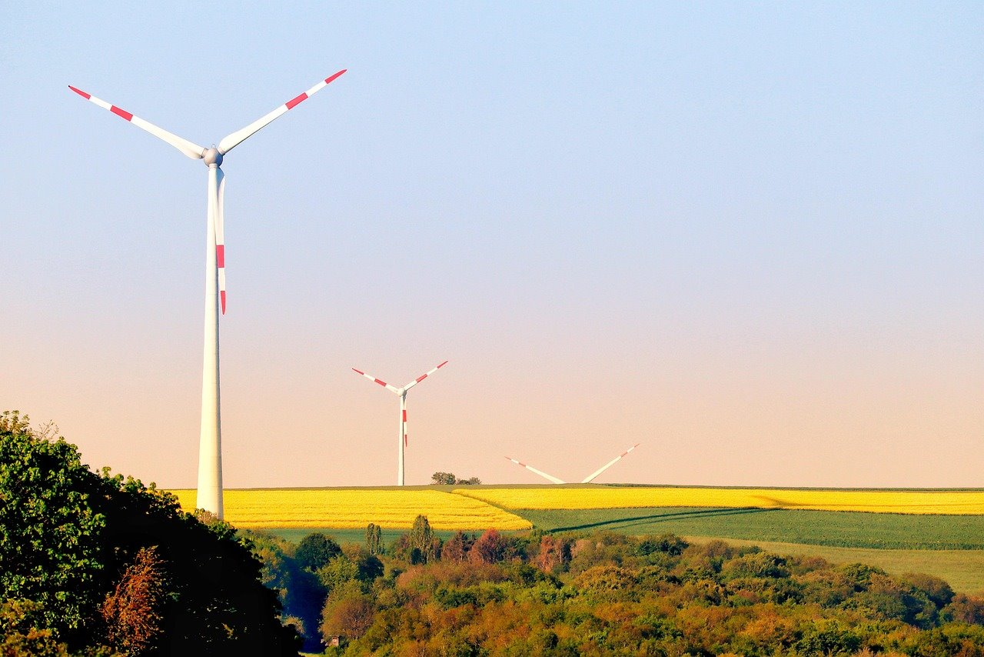
Finanzpolitik als Querschnittsthema
classroom, WOKANDAPIX, CC BY 4.0, Pixabay, ​
https://pixabay.com/de/photos/klassenzimmer-schule-bildung-lernen-2093744/
Finanzpolitik entscheidet in allen Politikbereichen über Priorisierung oder Veränderung – sei es bei Klimaschutz, Bildung oder Digitalisierung.
→ Um in all diesen Politikfeldern voranzukommen, brauchen wir Finanzpolitik.
Windmill, Thomas G., CC BY 4.0, Pixabay, https://pixabay.com/de/photos/windm%c3%bchle-windenergie-windpark-8003051/

Slide 16
Finanzpolitik entscheidet über unsere Zukunft
Finanzpolitische Entscheidungen betreffen alle Menschen und alle Generationen.
Gleichzeitig ist klar: Finanzpolitische Entscheidungen wirken sich vor allem langfristig aus und treffen so junge Generationen besonders stark.
→ Finanzpolitik ist für die Interessen junger Menschen von zentraler Bedeutung.

Slide 17
Finanzpolitik braucht junge Menschen
Die Gestaltung von Finanzpolitik ist zukunftsentscheidend.
Alle Parteien begründen ihre finanzpolitischen Ideen mit dem Argument der „Generationengerechtigkeit“.
Dabei wird viel mehr „über“ statt „mit“ jungen Menschen gesprochen.
→ Das wollen wir zusammen ändern!

Slide 18
3. Ablaufplan

Slide 19
Unser Ablaufplan
Begrüßung
Kennenlernen der Gruppe
Ablaufplan
(optional) Vertiefende Einführung in das Thema
Finanzpolitik im Alltag
Was ist Geld?
Private vs. staatliche Haushalte
Aufgaben und Rolle des Staatshaushalts
(optional) Das Mehrebensystem der Finanzpolitik
EU-Geld- und Finanzpolitik
Bund, Länder und Kommunen
Haushaltspolitik in Deutschland
(optional) Nachhaltige Staatsfinanzen: mehr als nur Schulden im Blick
Abschluss
Notes:
Passe diese Folie an deinen Ablaufplan an und lösche optionalen Module, wenn du sie nicht durchführst.

Slide 20
4. Finanzpolitik im Alltag
Vertiefende Einführung in das Thema
Notes:
Modul 4 ist Optional. Nur wenn du das Modul durchführen möchtest, benötigst du diese Folie. Lösche sie sonst raus.

Slide 21
Methodenoption 1 von 2: Bildkarten + Plenum
Bildkarten
Was haben eure Assoziationen mit den Bildern zu tun?
Wählt ein Bild aus und beschreibt, welche Verknüpfung ihr zur Finanzpolitik seht.
Notes:
Suche selbständig je nach Vorwissen der TN passende Bilder heraus und bringe sie mit.

Slide 22
Methodenoption 2 von 2: Quiz
Quiz
Welche Steuer zahlst du beim Kauf eines Schokoriegels?
Einkommensteuer
Umsatzsteuer
Mehrwertsteuer
Gewerbesteuer

Slide 23
Methodenoption 2 von 2: Quiz
Quiz
Welche Steuer zahlst du beim Kauf eines Schokoriegels?
Einkommensteuer
Umsatzsteuer
Mehrwertsteuer
Gewerbesteuer

Slide 24
Methodenoption 2 von 2: Quiz
Quiz
Schätzfrage:
Wie viel Steuer hat der Bund im Jahr 2024 eingenommen?
Notes:
Die Jahreszahl auf dieser Folie solltest du vor dem Workshop aktualisieren.
Denke daran, die jeweils aktuellen Zahlen zu recherchieren.
Die Zahlen zu Einnahmen und Ausgaben des Staates findest du auf
der Website des Bundesfinanzministeriums.

Slide 25
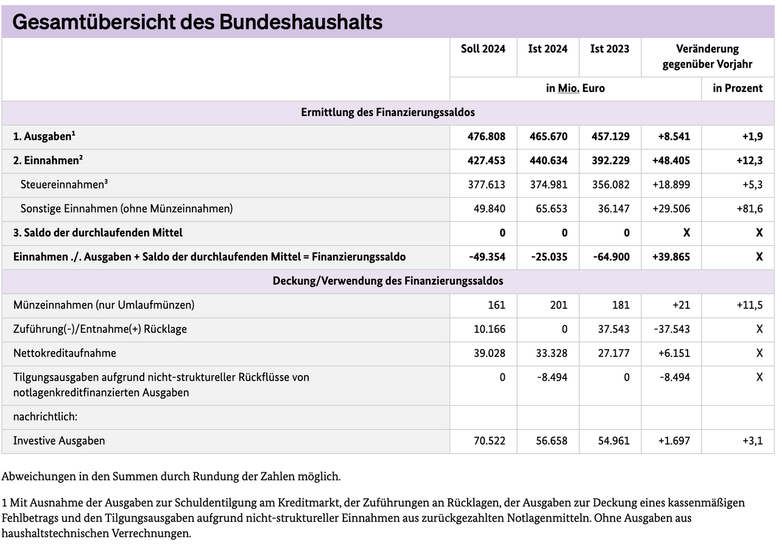
Methodenoption 2 von 2: Quiz
Quiz
https://www.bundesfinanzministerium.de/Monatsberichte/Ausgabe/2025/01/Inhalte/Kapitel-3-Analysen/3-1-vorlaeufiger-abschluss-bundeshaushalt-2024.html
Rund 375 Milliarden Euro in 2024 – 5,3% mehr als im Vorjahr.
Notes:
Die Jahreszahl auf dieser Folie solltest du vor dem Workshop aktualisieren.
Denke daran, die jeweils aktuellen Zahlen zu recherchieren.
Die Zahlen zu Einnahmen und Ausgaben des Staates findest du auf
der Website des Bundesfinanzministeriums.

Slide 26
Methodenoption 2 von 2: Quiz
Quiz
Was von diesen staatlichen Aufgaben bezahlt der Bund?
Die Schulen
Das Krankenhaus
Die Autobahnen
Das Gehalt von Lehrkräften

Slide 27
Methodenoption 2 von 2: Quiz
Quiz
Was von diesen staatlichen Aufgaben bezahlt der Bund?
Die Schulen
Das Krankenhaus
Die Autobahnen
Das Gehalt von Lehrkräften

Slide 28
4. Was ist Geld?
Vertiefende Einführung in das Thema
Notes:
Modul 4 ist Optional. Nur wenn du das Modul durchführen möchtest, benötigst du diese Folie. Lösche sie ansonsten vorab.

Slide 29
Methodenoption 1 von 2: Online-Tools + Input
Was ist Geld?
Wortwolke: Warum brauchen wir Geld?
Notes:
Du kannst eine Wortwolke entweder mit Slido oder Mentimeter erstellen. Genauere Informationen dazu findest du im Handbuch. Erstelle mit dem entsprechenden Link einen QR-Code und nehme ihn in den Folien auf.

Slide 30



Methodenoption 1 von 2: Online-Tools + Input
Was ist Geld?
Ordnet die Funktionen von Geld einem passendem Bild zu.
Sparschwein, Tirelire_Avenue, CC BY 4.0, Pixabay, https://pixabay.com/de/photos/sparschwein-schwein-kasse-4757810/
Ahmad Ardity, CC BY 4.0, Pixabay, https://pixabay.com/de/photos/kreditkarte-zahlung-kredit-karte-1730085/
Bakery, PIRO, CC BY 4.0, Pixabay, https://pixabay.com/de/photos/bäckerei-innenaufnahme-brotregale-1583201/
Notes:
Du kannst eine Wortwolke entweder mit Slide oder Mentimeter erstellen. Genauere Informationen dazu findest du im Handbuch. Erstelle mit dem entsprechenden Link einen QR-Code und nehme ihn in den Folien auf.

Slide 31
Methodenoption 1 von 2: Online-Tools + Input
Was ist Geld?
Ordnet die Funktionen von Geld einem passendem Bild zu.
Wertaufbewahrung
Tauschmittel
Recheneinheit
Sparschwein, Tirelire_Avenue, CC BY 4.0, Pixabay, https://pixabay.com/de/photos/sparschwein-schwein-kasse-4757810/
Ahmad Ardity, CC BY 4.0, Pixabay, https://pixabay.com/de/photos/kreditkarte-zahlung-kredit-karte-1730085/
Bakery, PIRO, CC BY 4.0, Pixabay, https://pixabay.com/de/photos/bäckerei-innenaufnahme-brotregale-1583201/
Notes:
Du kannst eine Wortwolke entweder mit Slide oder Mentimeter erstellen. Genauere Informationen dazu findest du im Handbuch. Erstelle mit dem entsprechenden Link einen QR-Code und nehme ihn in den Folien auf.

Slide 32
Methodenoption 2 von 2:
Quiz
Welche der folgenden Optionen sind Beispiele für Arten von Geld?
Bargeld
Buchgeld
Kryptowährung
Kreditkarte
Goldbarren

Slide 33
Methodenoption 2 von 2:
Quiz
Welche der folgenden Optionen sind Beispiele für Arten von Geld?
Bargeld
Buchgeld
Kryptowährung
Kreditkarte
Goldbarren

Slide 34
Methodenoption 2 von 2:
Quiz
Was passiert, wenn eine Bank einen Kredit vergibt?
Sie verleiht Geld, das andere Kund:innen auf ihrem Konto haben.
Sie druckt neues Bargeld.
Sie „erschafft“ neues Buchgeld auf den Konten der Kreditnehmenden.
Sie gibt Geld weiter, das sie vom Staat geliehen hat.

Slide 35
Methodenoption 2 von 2:
Quiz
Was passiert, wenn eine Bank einen Kredit vergibt?
Sie verleiht Geld, das andere Kund:innen auf ihrem Konto haben.
Sie druckt neues Bargeld.
Sie „erschafft“ neues Buchgeld auf den Konten der Kreditnehmenden.
Sie gibt Geld weiter, das sie vom Staat geliehen hat.

Slide 36
Methodenoption 2 von 2: Zuordnung im Raum + Plenum + Input
Zuordnung im Raum
Was tun die verschiedenen Arten von Geld?

Slide 37
Methodenoption 2 von 2: Zuordnung im Raum + Plenum + Input
Zuordnung im Raum
Könnt ihr daraus ableiten,
was die Funktionen von Geld sind?

Slide 38
Methodenoption 2 von 2: Zuordnung im Raum + Plenum + Input
Zuordnung im Raum
Wie wird Geld eingesetzt?
Wie wird Geld verwendet?
Wozu dient Geld?

Slide 39
Funktionen von Geld
Tauschmittel: Geld zum Austausch von Waren und Dienstleistungen
Zähl- und Recheneinheit: Geld als einheitliche Bewertung und Vergleichbarkeit von Gütern und Dienstleistungen
Wertaufbewahrungsmittel: Geld speichert Kaufkraft über die Zeit

Slide 40
Entstehung von Geld
Geld wird immer in einer Währung „gedruckt“ bzw. ausgegeben. Das machen Zentralbanken. Für den Euro-Raum macht das die Europäische Zentralbank (EZB).
Wenn Geschäftsbanken Kredite vergeben, „schaffen“ sie Geld bzw. „Buchgeld“, das wir als Bankeinlagen kennen.
Wenn der Kredit durch Tilgungen und Zinsen zurückgezahlt wird, schwindet das neue Buchgeld nach und nach wieder − es wird quasi „vernichtet“.

Slide 41
5. Private versus staatliche Haushalte

Slide 42
Methodenoption 1 von 2: Input
Wie unterscheiden sich private und öffentliche Haushalte?
Private Haushalte
Öffentliche Haushalte
Zweck
Erfüllung individueller Bedürfnisse (Wohnen, Essen, Konsum etc.)
Wird durch Steuern, Gebühren, Abgaben, Zuweisungen und Kredite finanziert
Finanzierung
durch Einkommen, Vermögen, Sozialleistungen und Kredite finanziert
Bedarfsdeckung für die Allgemeinheit und Erfüllung staatlicher Aufgaben
Planung
Unterliegt keiner externen
Kontrolle (privates Budgeting)
Die Haushaltsplanung unterliegt parlamentarischer Kontrolle, gesetzlichen Vorgaben und externer Prüfung
Dauer
Auf die Lebenszeit einer Person/ des Haushalts begrenzt
Potenziell unbegrenzt, da der Staat fortlaufend existiert

Slide 43
Methodenoption 1 von 2: Input
Wie unterscheiden sich private und öffentliche Haushalte?
Private Haushalte
Öffentliche Haushalte
Verfügung über das Vermögen
Individuell
Das Vermögen gehört der Allgemeinheit, die Nutzung wird vom Parlament bestimmt und von der Regierung verwaltet.
Verfügung über Geld
Freie Verfügung im gesetzlichen Rahmen
Die Regierung verfügt über die Mittel im Rahmen des vom Parlament beschlossenen Haushalts
Rechenschaft
Keine Veröffentlichungspflicht
Öffentlich einsehbar, Rechenschaftspflicht gegenüber dem Parlament sowie der Öffentlichkeit
Prinzip
Optimale Finanzierung des eigenen Konsums und der individuellen Wünsche
Bedarfsdeckungsprinzip, keine Gewinnorientierung

Slide 44
Methodenoption 2 von 2: Plenum + ein Bild für den Staatshaushalt
Ein Bild für den Staatshaushalt
Angela Merkel auf dem CDU-Bundesparteitag 2008:
„Man hätte einfach nur die schwäbische Hausfrau fragen sollen, die hätte uns ihre Lebensweisheit gesagt: Man kann nicht auf Dauer über seine Verhältnisse leben.“
Trifft diese Metapher zu? Warum? Warum nicht?

Slide 45
Methodenoption 2 von 2: Plenum + ein Bild für den Staatshaushalt
Eure Metapher für den Staatshaushalt
Bildet Kleingruppen.
Erarbeitet zusammen ein zutreffenderes „Bild“ für den staatlichen Haushalt.
Anschließend stellt jede Gruppe ihre Idee im Plenum vor.

Slide 46


Methodenoption 2 von 2: Plenum + ein Bild für den Staatshaushalt
Ein Alternativbild: Die hanseatische Kauffrau

Slide 47
6. Aufgaben und Rolle des Staatshaushalts

Slide 48
Methodenoption 1 von 1: Plenum + Input
Plenum
Was sind Aufgaben und Rolle des Staatshaushalts?

Slide 49





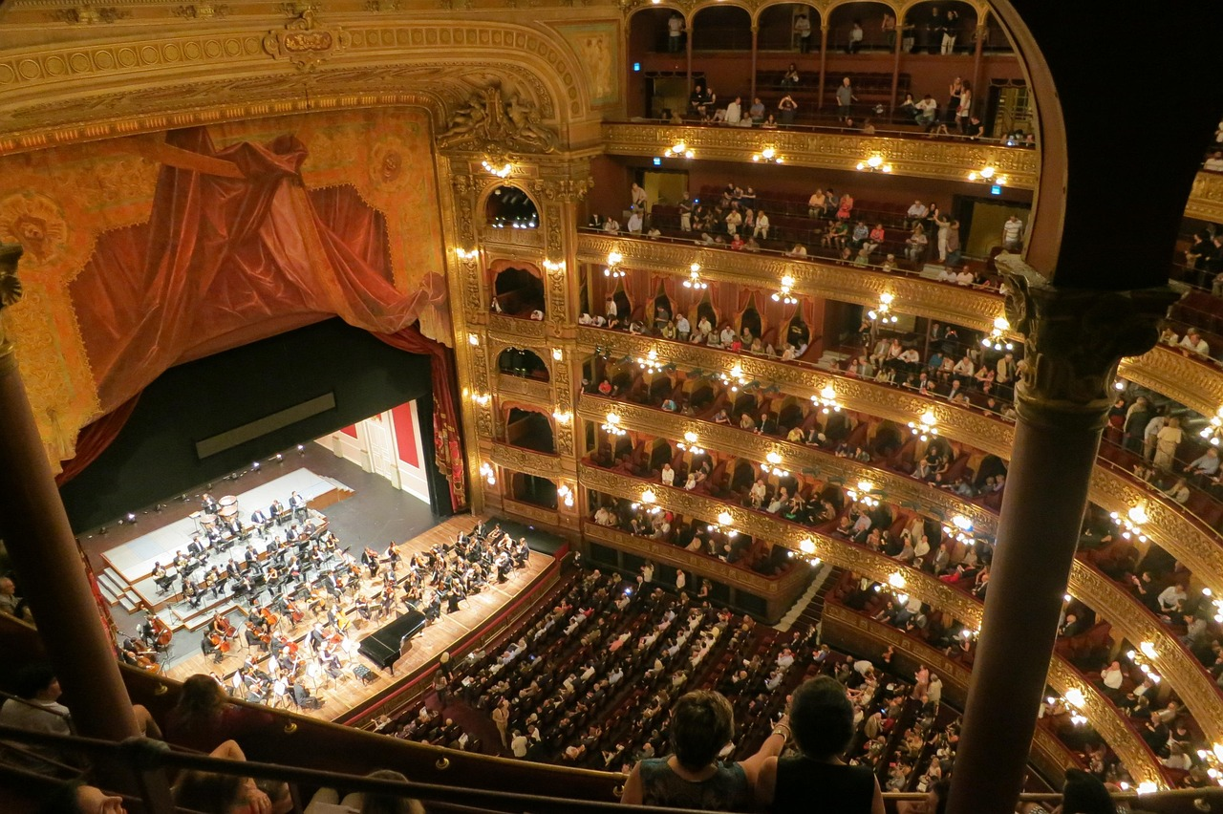
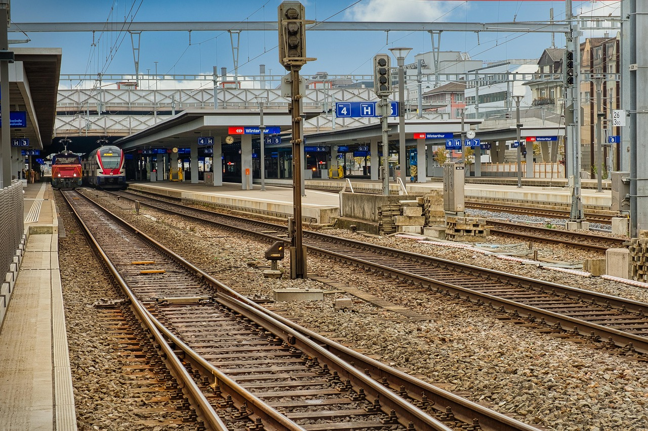
Rescue, Manuel, CC BY 4.0, Pixabay, https://pixabay.com/de/photos/rettung-rettungsdienst-krankenwagen-3735206/
Michael Kauer, CC BY 4.0, Pixabay, https://pixabay.com/de/photos/ferrari-sportwagen-autoschau-6615334/
Anne Nygârd, CC BY 4.0, Unsplash, https://unsplash.com/de/fotos/grafische-benutzeroberflache-anwendung-x07ELaNFt34
Was wird aus dem Staatshaushalt finanziert?
Beer, Resturant Nuovo Antica Roma, Wittenbergplatz 5, CC BY 4.0, Pixabay, https://pixabay.com/de/photos/bier-restaurant-italiener-berlin-939438/
Opera, TravelCoffeeBook, CC BY 4.0, Pixabay, https://pixabay.com/de/photos/oper-orchester-musik-konzert-594592/
Holger Schué, CC BY 4.0, Pixabay, https://pixabay.com/de/photos/bahnhof-winterthur-umschalter-7560774/
Tingey Injury Law Firm, CC BY 4.0, Unsplash, https://unsplash.com/de/fotos/frau-in-goldenem-kleid-halt-schwertfigur-L4YGuSg0fxs

Slide 50

Rescue, Manuel, CC BY 4.0, Pixabay, https://pixabay.com/de/photos/rettung-rettungsdienst-krankenwagen-3735206/
Michael Kauer, CC BY 4.0, Pixabay, https://pixabay.com/de/photos/ferrari-sportwagen-autoschau-6615334/
Anne Nygârd, CC BY 4.0, Unsplash, https://unsplash.com/de/fotos/grafische-benutzeroberflache-anwendung-x07ELaNFt34
Was wird aus dem Staatshaushalt finanziert?
Beer, Resturant Nuovo Antica Roma, Wittenbergplatz 5, CC BY 4.0, Pixabay, https://pixabay.com/de/photos/bier-restaurant-italiener-berlin-939438/
Opera, TravelCoffeeBook, CC BY 4.0, Pixabay, https://pixabay.com/de/photos/oper-orchester-musik-konzert-594592/
Holger Schué, CC BY 4.0, Pixabay, https://pixabay.com/de/photos/bahnhof-winterthur-umschalter-7560774/
Tingey Injury Law Firm, CC BY 4.0, Unsplash, https://unsplash.com/de/fotos/frau-in-goldenem-kleid-halt-schwertfigur-L4YGuSg0fxs
Notes:
Bereitstellung öffentlicher Güter = Krankenwagen, ÖPNV, Gerichte, Förderung von Kunst und Kultur

Slide 51
Staatshaushalt
= Finanzplan von Bund, Ländern und Kommunen
→ Er legt fest, wie viel Geld der Staat einnimmt und wofür er es ausgibt.

Slide 52
Anforderungen an Staatshaushalte
Gestaltungsinstrument
Der Haushalt ermöglicht es dem Staat, gesellschaftliche und wirtschaftliche Ziele aktiv zu steuern.
Rechenschaftspflicht
Der Haushalt muss vom Parlament beschlossen werden → zentrales Mittel demokratischer Kontrolle
Transparenz
Nachvollziehbarkeit, wofür staatliche Mittel verwendet werden

Slide 53
Staatshaushalte als Prioritätenspiegel der Politik
„Es ist kein Geld da!“
= oft mangelnder politischer Wille
→ Wofür und wie viel Geld der Staat ausgibt, ist eine politische Entscheidung.

Slide 54
7. Das Mehrebenensystem der Finanzpolitik
EU Geld- und Finanzpolitik
Notes:
Modul 7 ist optional. Nur wenn du das Modul durchführen möchtest, benötigst du diese Folie. Lösche sie ansonsten raus.

Slide 55
Die Europäische Zentralbank
hat ihren Sitz in Frankfurt am Main
ist unabhängig und trifft ihre geldpolitischen Entscheidungen frei von politischem Einfluss durch Regierungen oder Parlamente
hat ein primäres Ziel: Preisstabilität im Euroraum (~2% Inflationsrate)

Slide 56
EU Geld- und Finanzpolitik
Geldpolitik wird von der EZB für den gesamten Euroraum gesteuert
Finanzpolitik liegt bei den jeweiligen Ländern
Aber: Die EU-Fiskalregeln geben den finanzpolitischen Spielraum auf nationaler Ebene vor

Slide 57
7. Das Mehrebenensystem der Finanzpolitik
Bund, Länder und Kommunen
Notes:
Modul 7 ist optional. Nur wenn du das Modul durchführen möchtest, benötigst du diese Folie. Lösche sie sonst raus.

Slide 58
Methodenoption 2 von 2: Video + Plenum
Bund, Länder, Kommunen
Schaut euch das Video an und macht euch dabei Notizen zu folgenden Fragen:
Wie ist das föderale System in Deutschland aufgebaut?
Was bedeutet das für finanzpolitische Entscheidungen?
aufPOLiert – Föderalismus von Phönix

Slide 59
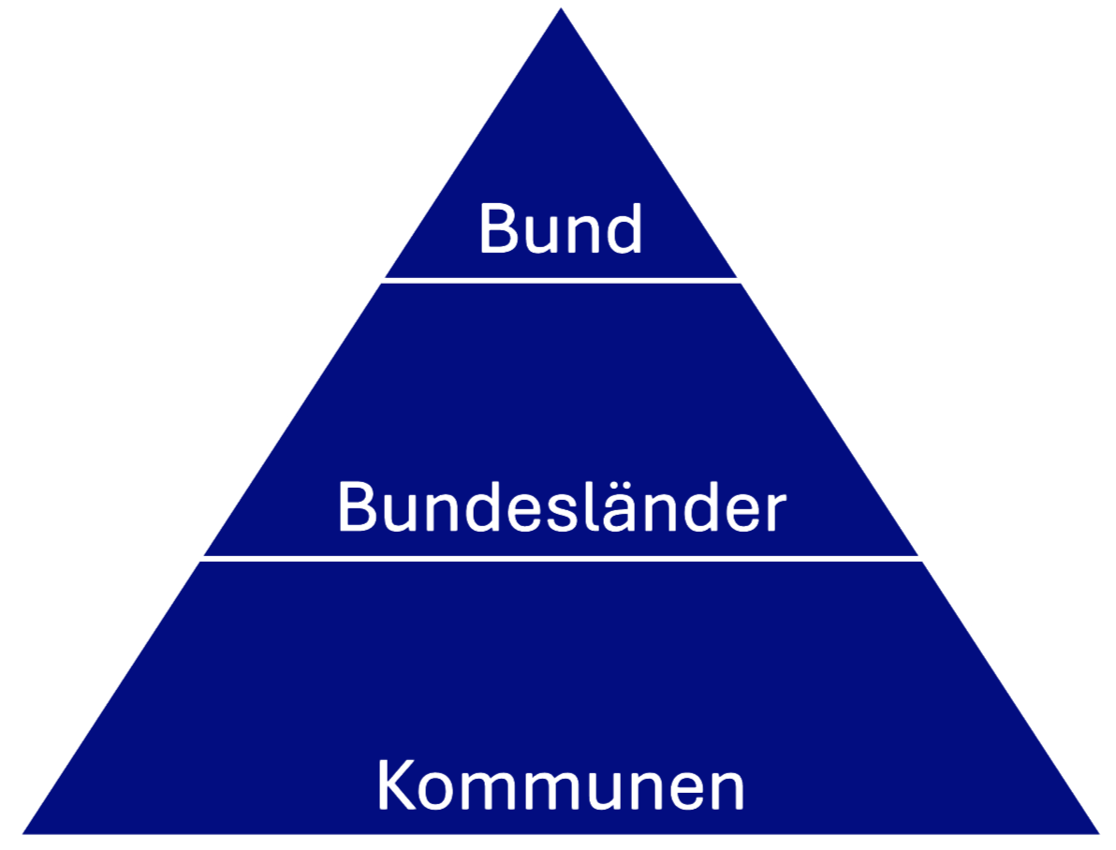
Methodenoption 2 von 2: Video + Plenum
Das föderale System in Deutschland
Deutschland ist ein Staat, der aus 16 Bundesländern besteht, die eigene Rechte und Aufgaben haben.
Kommunen = Städte, Gemeinden, Landkreise

Slide 60
Methodenoption 2 von 2: Video + Plenum
Das föderale System in Deutschland
Bund: Einheitliche Aufgaben für das ganze Land
Länder: Bildung, Kultur, Polizei, Teile der Verwaltung
Kommunen: Lokale Daseinsvorsorge
→ Jede föderale Ebene hat eigene Aufgabenbereiche und eigene Finanzierungsquellen, um diese Aufgaben zu erfüllen und zu bezahlen.

Slide 61
Methodenoption 2 von 2: Video + Plenum
Die Aufteilung der Steuereinnahmen
Bund
Energiesteuer, Tabaksteuer, Solidaritätszuschlag, Anteil an Gemeinschaftssteuer
Länder
Erbschaftsteuer, Grunderwerbsteuer, Anteil an Gemeinschaftssteuer
Kommunen
Gewerbesteuer, Grundsteuer, kleiner Anteil Gemeinschaftssteuern

Slide 62
8. Haushaltspolitik in Deutschland

Slide 63

Methodenoption 2 von 3: Quiz
Quiz
Ihr bildet zwei Gruppen, die in einem Quiz gegeneinander antreten.
Eine Person aus eurer Gruppe scannt den QR-Code, um eure Antwort abzugeben.
Notes:
Lege das Quiz selbständig an. Ein passendes Online-Tool für das Quiz ist Slido. Über diesen QR-Code kommst du zur entsprechenden Seite. Aktualisiere den QR-Code nach dem Erstellen für die TN.

Slide 64
Methodenoption 3 von 3: Gruppenarbeit mit Materialien + Gallery Walk
Gruppenarbeit mit Materialien
Bildet Gruppen
Lest das Material und diskutiert:
Wie hat sich die Haushaltspolitik in den letzten Monaten verändert?
Vor welchen Herausforderungen steht die Haushaltspolitik in Deutschland?
Wie groß ist die Haushaltslücke?

Slide 65
Grundsätzliche Fakten zur Haushaltspolitik
Die Ausgaben des Gesamthaushalts umfassen:
Ausgaben von Bund, Ländern und Kommunen
Ausgaben der Sozialversicherungen (größter Anteil)
Abgaben an die EU (geringster Anteil)
Die Einnahmeseite ist auch nach föderalen Ebenen aufgeteilt:
Die wichtigsten Steuereinnahmen werden als Gemeinschaftssteuern nach festen Quoten zwischen Bund, Ländern und Gemeinden aufgeteilt.

Slide 66
Herausforderungen der Haushaltspolitik
Investitionsdefizit der letzten Jahrzehnte
Folgekosten, infolge einer verschleppten Transformation

Slide 67
Herausforderungen der Haushaltspolitik
Investitionsoffensive durch das Sondervermögen Infrastruktur und Klimaschutz
In anderen Bereichen herrscht immer noch Kürzungsdruck!
→ Es braucht langfristige Lösungen, um die Handlungsfähigkeit des Staates auch in Zukunft zu sichern.

Slide 68
9. Nachhaltige Staatsfinanzen
Notes:
Modul 9 ist optional. Nur wenn du das Modul durchführen möchtest, benötigst du diese Folie. Lösche sie ansonsten raus.

Slide 69
Methode: Input + Plenum
Murmelrunde
Was macht Finanz- und Haushaltspolitik nachhaltig?

Slide 70
Wie wird Nachhaltigkeit bisher definiert?
Die Nachhaltigkeit von Staatsfinanzen wird bislang über die Schuldentragfähigkeit definiert – gemessen an der Schuldenquote.
Schuldentragfähigkeit: Ein Staat kann seinen bestehenden finanziellen Verpflichtungen zuverlässig nachkommen.
Die Schuldenquote bildet die Schuldentragfähigkeit aber nur unvollständig ab.

Slide 71
Die Schuldenquote und ihre Grenzen
Staatsschulden
Schuldenquote =
Bruttoinlandsprodukt (BIP)
Für EU-Länder gilt der Zielwert von 60 Prozent.
→ Dieser Zielwert ist jedoch nicht ökonomisch hergeleitet.
→ Es gibt keinen ökonomisch „richtigen“ Zielwert.
→ Länderspezifische Indikatoren bleiben unberücksichtigt.
→ Der Wert sagt nichts darüber aus, wofür Schulden gemacht werden.

Slide 72
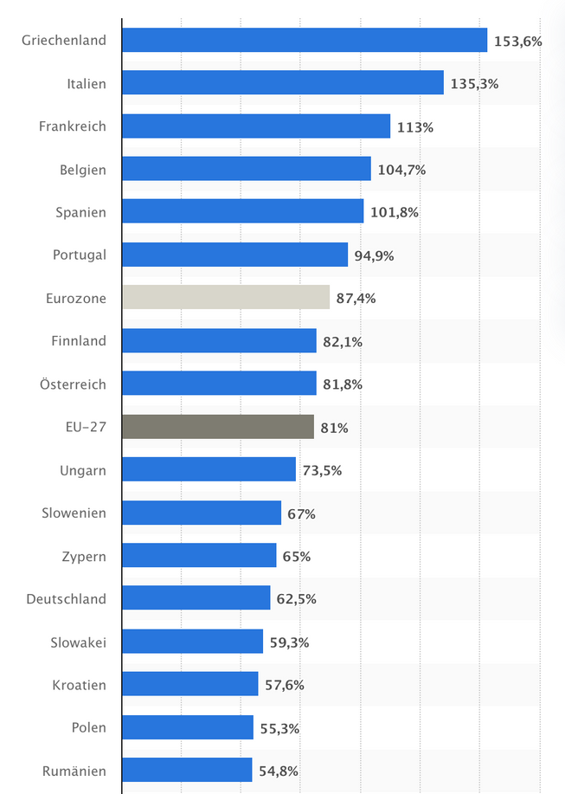
Die deutsche Schuldenquote
Deutschland hat eine Schuldenquote von ca. 63 Prozent und liegt damit deutlich unter dem EU-Durchschnitt.
Viele Expert:innen weisen darauf hin, dass unzureichende Investitionen und eine anhaltende Wachstumsschwäche ein deutlich größeres Problem für die Zukunft sind als der Schuldenstand.
Schuldenquoten im EU-Vergleich

Slide 73
Die deutsche Schuldenquote
Schuldentragfähigkeit ist nur ein Teilaspekt nachhaltiger Staatsfinanzen. Erst wenn auch zukünftige Generationen mit einbezogen werden, entsteht ein umfassenderes Verständnis von Nachhaltigkeit (Stichwort: Generationengerechtigkeit).
Wie könnten nachhaltige Staatsfinanzen alternativ definiert werden?

Slide 74
Generationengerechtigkeit
Schuldentragfähigkeit ist nur ein Teilaspekt nachhaltiger Staatsfinanzen
→ Erfüllt der Staat die Bedürfnisse der heutigen Generation, ohne die finanziellen Spielräume zukünftiger Generationen einzuschränken?

Slide 75
Generationengerechtigkeit
Ausgeglichener Haushalt als Voraussetzung für Nachhaltigkeit
Keine neuen Schulden → keine Zinslast für die Zukunft
vs.
Schulden können sinnvoll sein, wenn zukünftige Generationen profitieren
Investitionen für die Zukunft, um Freiheiten kommender Generationen zu sichern

Slide 76
Generationengerechtigkeit
Nachhaltigkeit umfasst auch die Frage, welche haushaltspolitischen Entscheidungen von heute die Rechte und Chancen der Generationen von morgen sichern!

Slide 77
Handlungsfähigkeit in der Zukunft
…heißt zu garantieren, dass
der Staat langfristig handlungsfähig ist
kommende Generationen handeln können
→ Nachhaltige Staatsfinanzen sichern den Handlungsspielraum für Investitionen, statt ausschließlich auf kurzfristige Defizite zu schauen.

Slide 78

10. Abschluss

Slide 79
Methodenoption 1 von 2: Murmelrunde + Abschlussdiskussion
Murmelrunde
Sprecht 3 bis 4 Minuten lang mit euren Sitznachbar:innen:
Was habt ihr aus dem Workshop mitgenommen?

Slide 80
Methodenoption 1 von 2: Murmelrunde + Abschlussdiskussion
Unsere Take-Aways
Je nachdem, welche Module und thematischen Schwerpunkte im Workshop verwendet wurden, muss diese Zusammenfassung von dir hier visuell selbst angepasst werden. Dabei können die auf den Folien und im Handbuch fettgedruckten und herausgestellten Hauptaussagen eine Orientierung bieten.
Notes:
Passe diese Folie selbst an.

Slide 81
Methodenoption 2 von 2: Feedback
Feedback
Was hat dir gut gefallen?
Was würdest du dir für den nächsten Workshop wünschen?
Was möchtest du sonst noch loswerden?

Slide 82





Folgt uns:
@fiscalfuture
@boellstiftung
FiscalFuture
Vielen Dank!
Heinrich-Böll-Stiftung
Junge Menschen für eine zukunftsfähige Finanzpolitik
fiscalfuture.de
boell.de
info@fiscalfuture.de
info@boell.de

